Slide 1
研考点·核心突破
第八章 人类与地理环境的协调发展
课后限时自测
提能力·解题指导

Slide 2
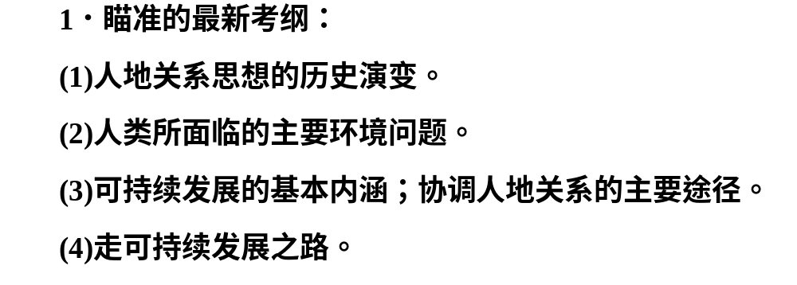

Slide 3
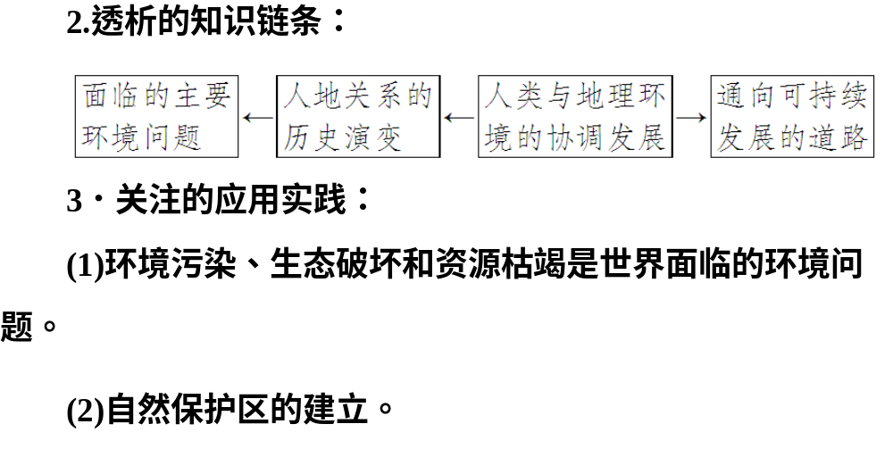

Slide 4
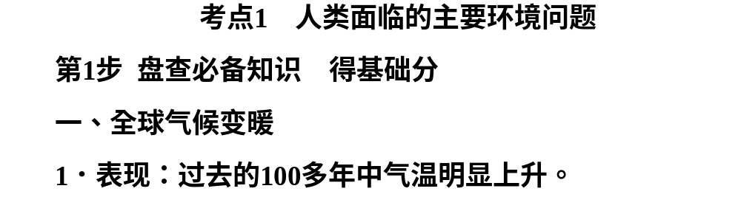

Slide 5
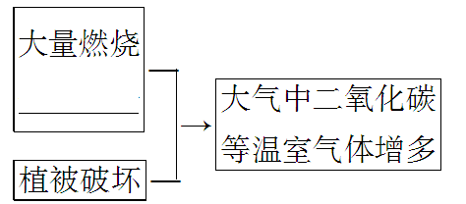
矿物燃料

Slide 6
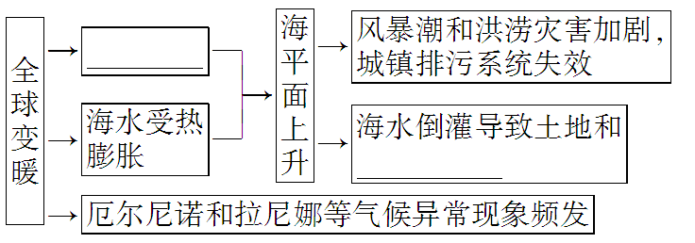
冰川消融
农田盐渍化

Slide 7
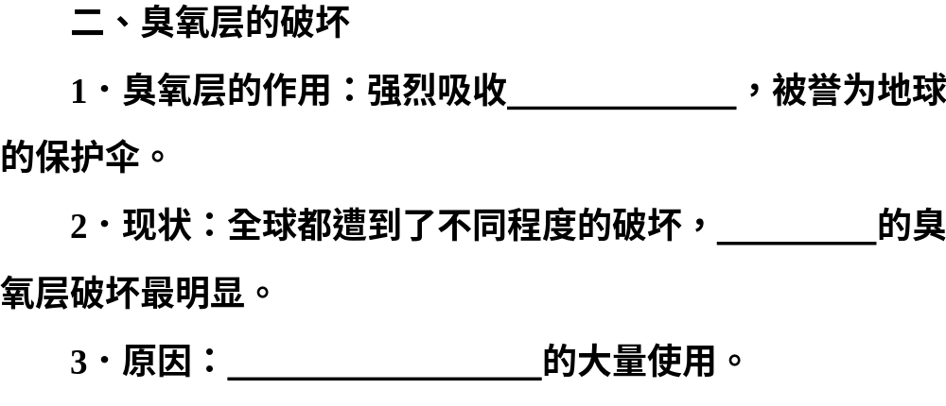
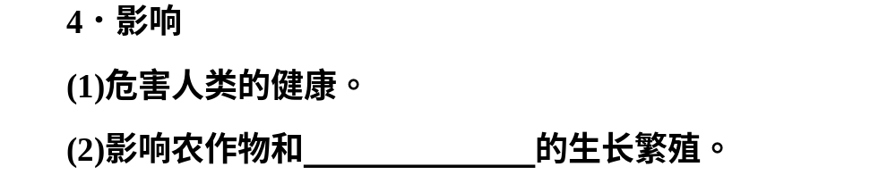
太阳紫外线
南极上空
氟氯烃化合物
海洋生物

Slide 8
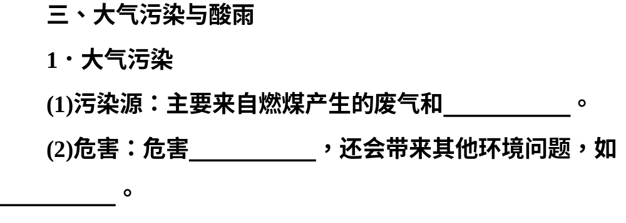
汽车尾气
人体健康
酸雨

Slide 9
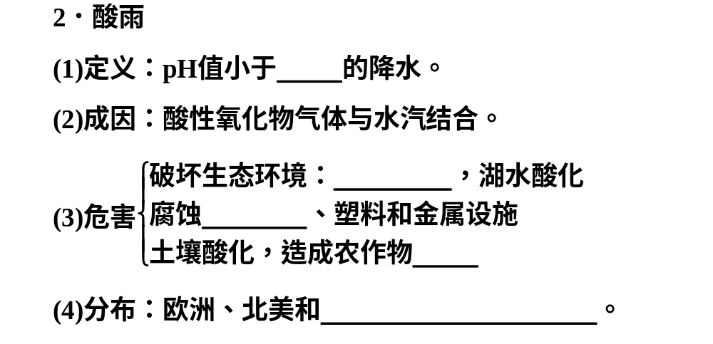
5.6
毁坏森林
建筑物
减产
我国长江以南地区

Slide 10
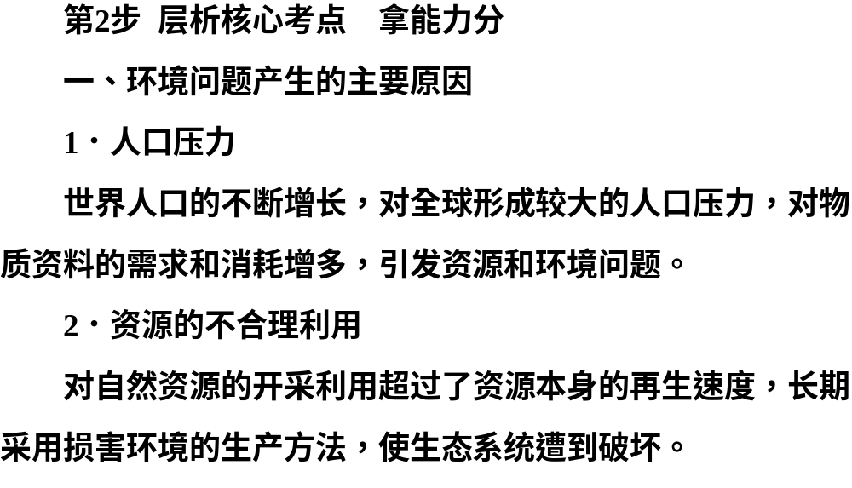

Slide 11
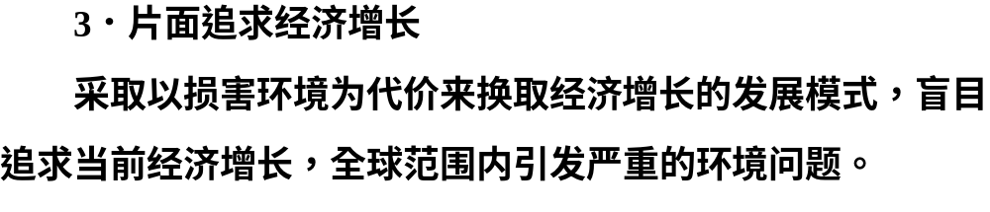

Slide 12
环境问题 |  | 原因 | 典型事例
资 源 短 缺 | 水资源 短缺 | 水质污染、工农业生产用水量大及降水少 | 华北平原水资源紧张
 | 土地资 源短缺 | 生态退耕、建设占地等 | 我国人均耕地较少
 | 能源短缺 | 利用率低、资源分布不均 | 我国东部地区能源短缺

Slide 13
生 态 破 坏 | 水土流失、 土地荒漠化 | 滥垦、滥伐、滥牧，自然植被遭破坏 | 黄土高原的水土流失，西北地区的荒漠化
 | 生物多 样性减少 | 生物的生存环境遭到破坏或过度捕猎等原因 | 大熊猫、华南虎、藏羚羊等数量日益减少
环 境 污 染 | 大气污染、 水污染、 土壤污染 | 工业“三废”的大量排放 | 泰晤士河的悲剧
 | 固体废弃 物污染 | 生产和生活中的大量垃圾任意堆放 | 大城市周边地区的垃圾“围城”现象
 | 噪声污染 | 交通、工厂噪声等 | 城市噪声
 | 海洋污染 | 各类污染物排入海洋 | 渤海石油泄漏

Slide 14
考点 | 命题方向
环境问题 的成因和 表现 | 1.以图文资料为背景考查某种环境问题的成因及特点。[例1(1)]
 | 2.以区域图为载体考查环境问题的分布及治理措施。 [例1(2)，即时对点练1、2]

Slide 15
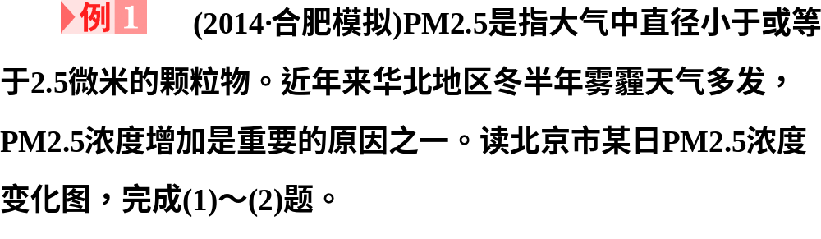
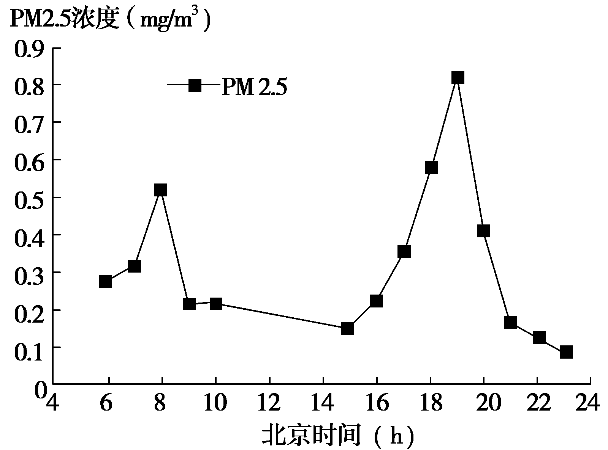

Slide 16
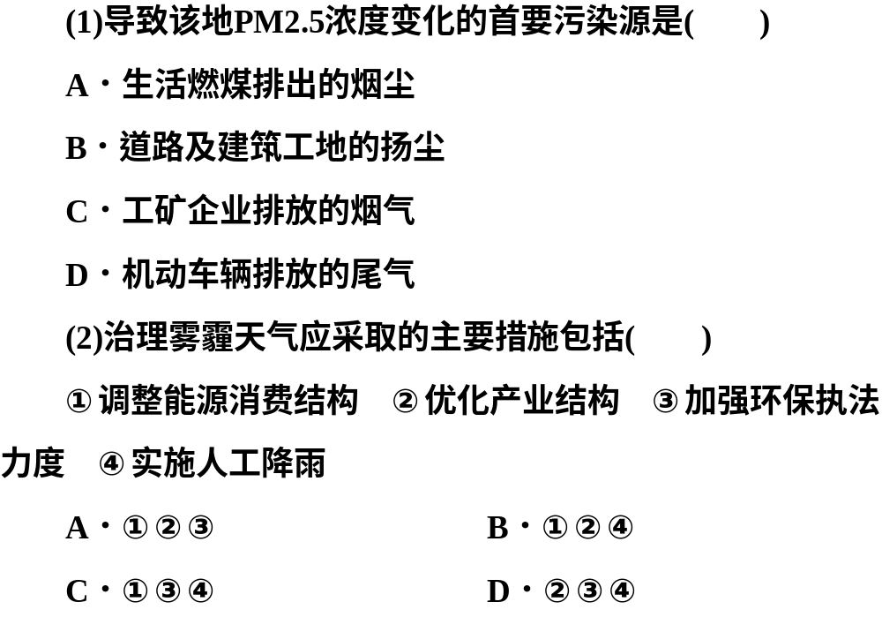

Slide 17


Slide 18
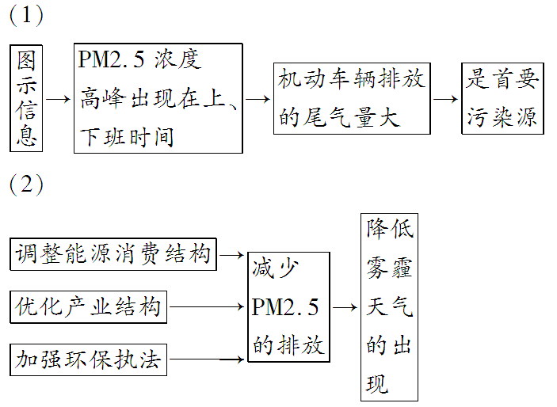

Slide 19
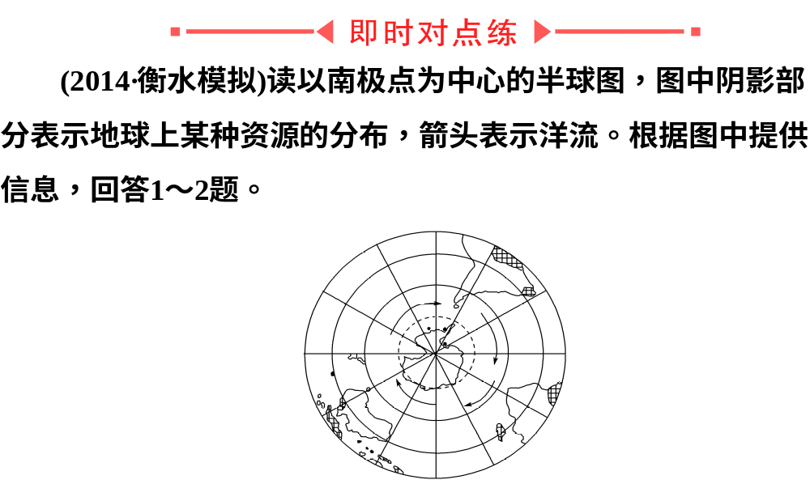

Slide 20
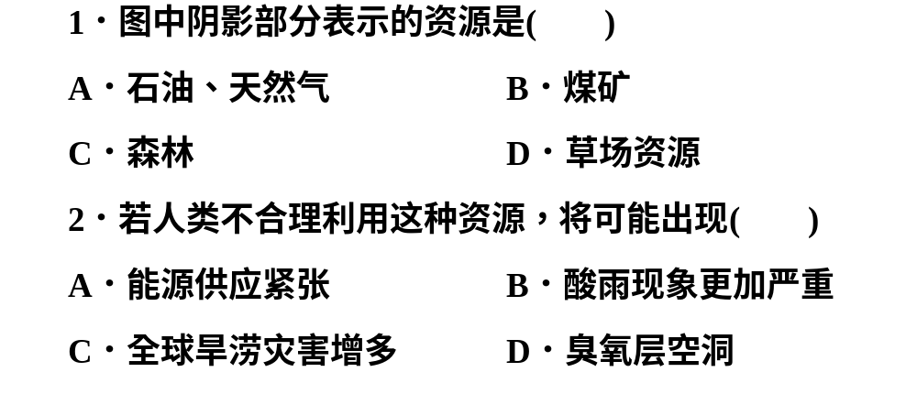

Slide 21
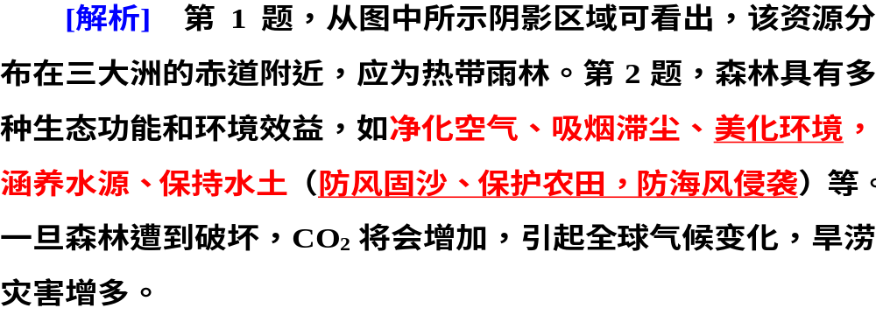

Slide 22

人类文明 发展阶段 | 生产力发展状况 | 人地关系特点
史前文 明阶段 | 以渔猎、采集为生，生产力水平极低 | 自然
农业文 明阶段 | 人口增多，劳动工具不断发明，学会了耕作与灌溉技术 | 人类在自然界中的地位提高，对自然的依附性减弱，对抗性增强，出现了一系列 问题
依赖
生态

Slide 23
工业文 明阶段 | 科技水平迅速提高，人口数量 ，经济实力空前提高，各种机器、设备竞相发展 | 人类以自我为中心，以牺牲自然为代价，引发了沉重的环境灾难。人地关系全面呈现 ，人地矛盾迅速激化
急剧膨胀
不协调

Slide 24
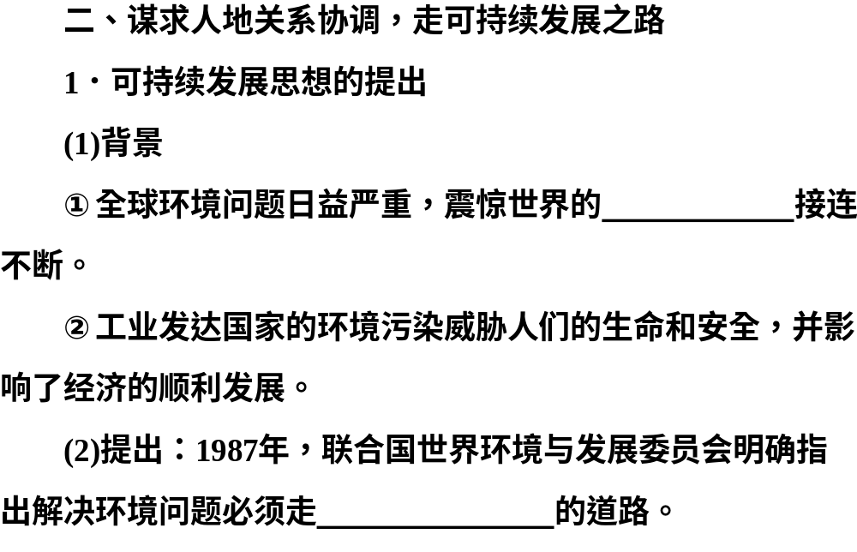
公害事件
可持续发展

Slide 25
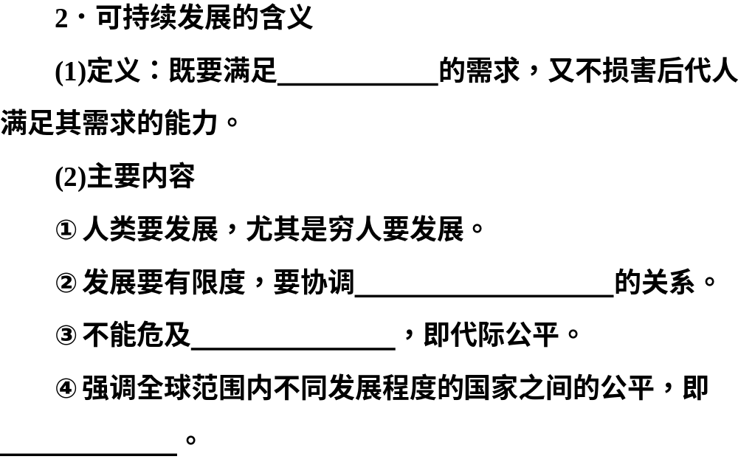
当代人发展
环境保护与经济发展
后代人的发展
代内公平

Slide 26
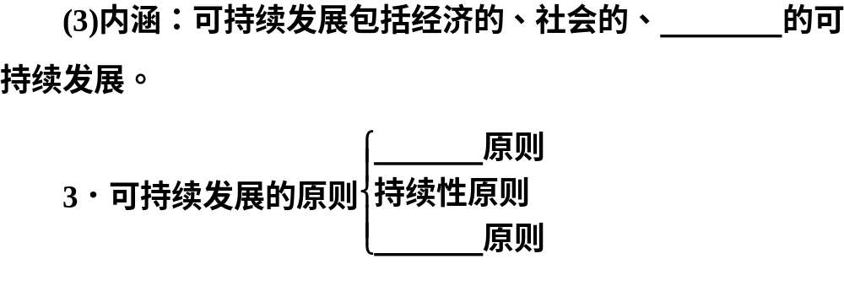
生态
公平性
共同性

Slide 27
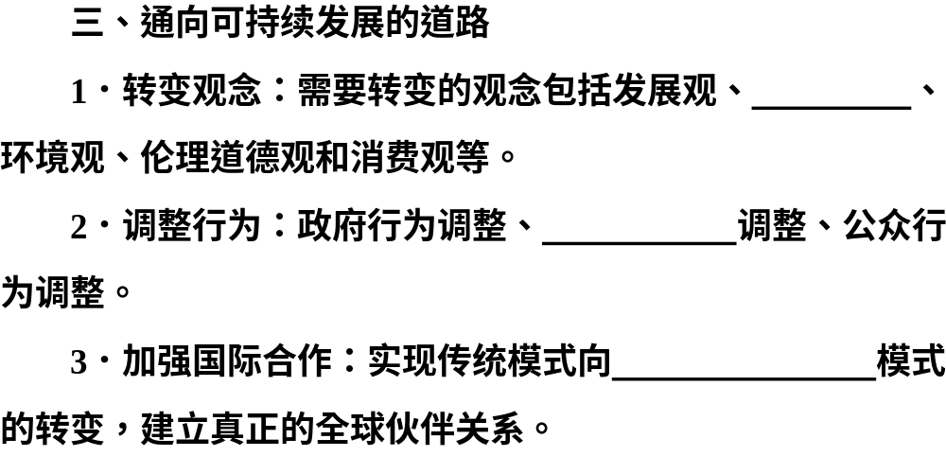
资源观
市场行为
可持续发展

Slide 28
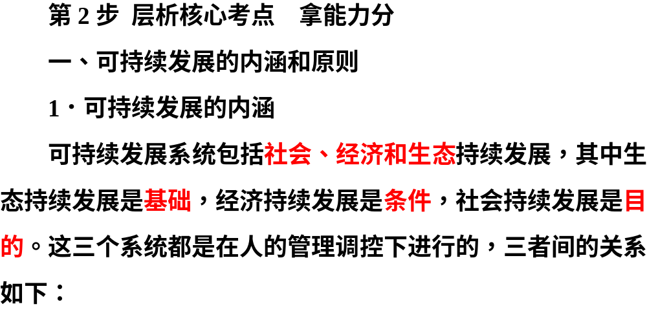

Slide 29
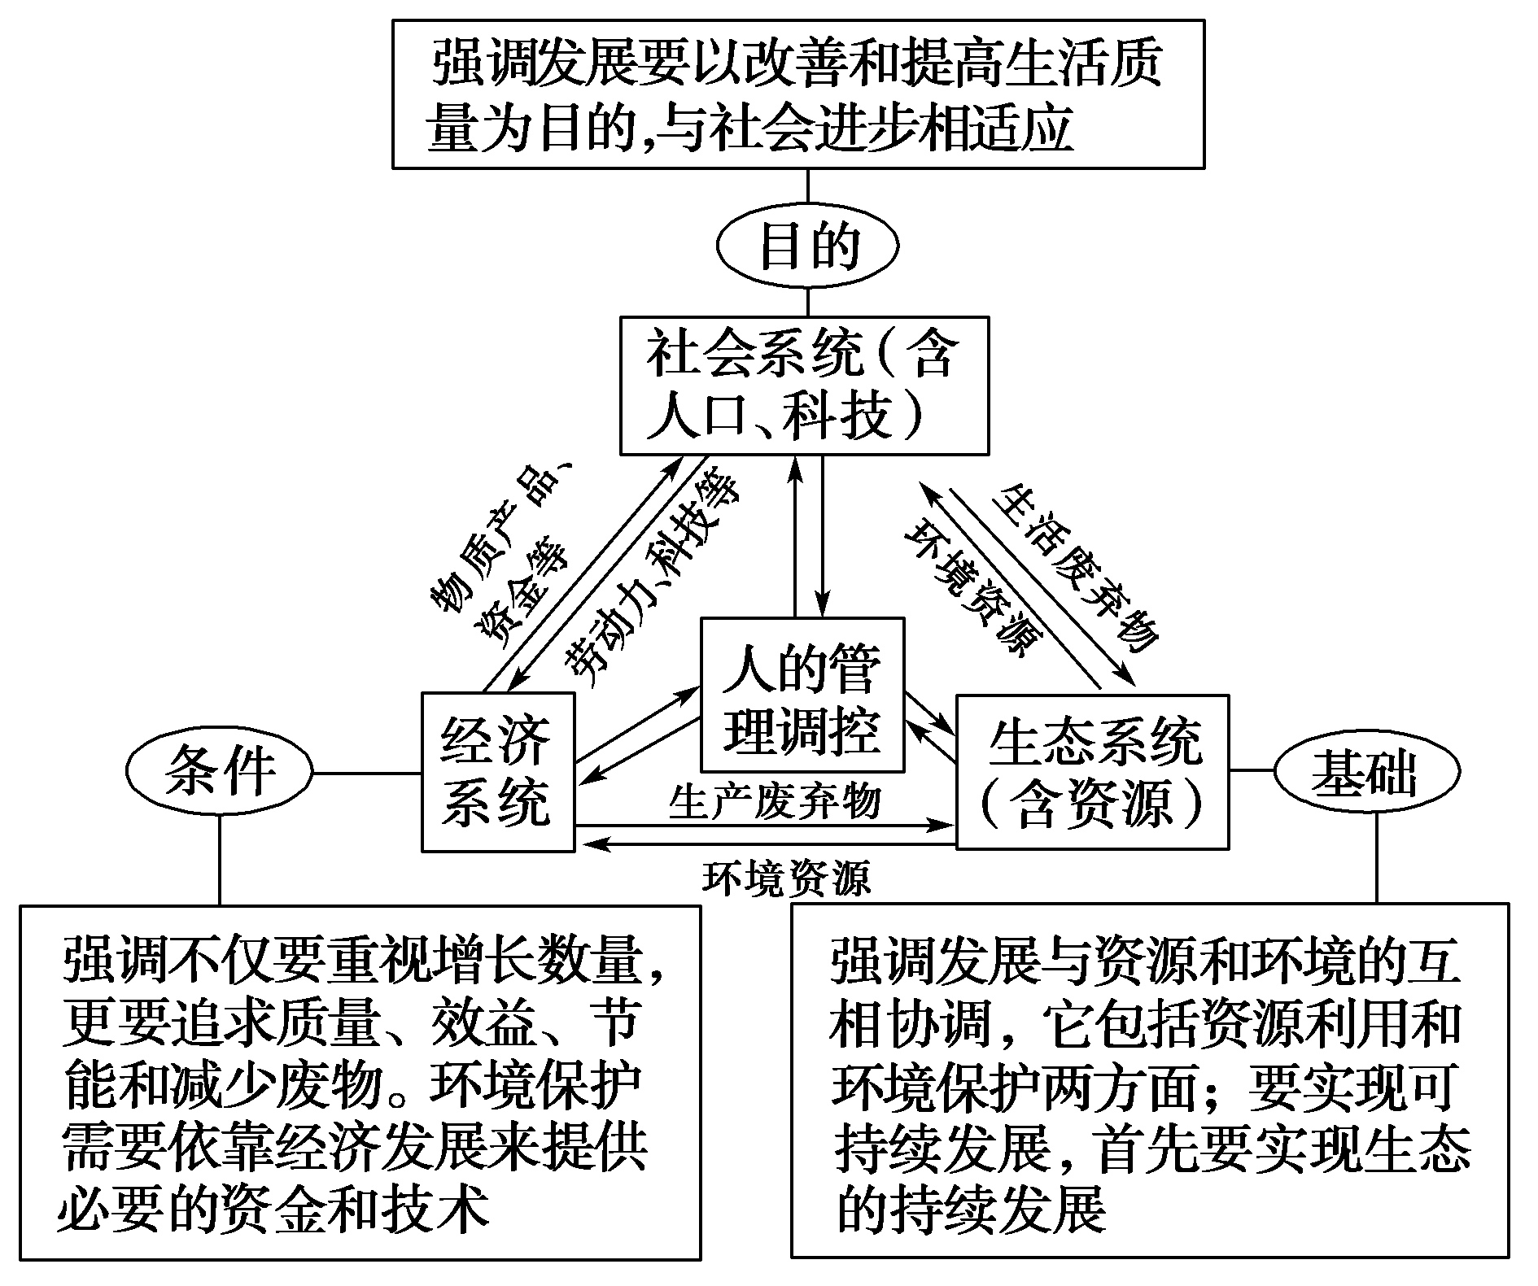

Slide 30
原则 | 内容 | 要求 | 举例
公平性 原则 | 资源分配在时间和空间上都应体现公平，包括代际公平、代内公平和责任公平 | 人类的发展不应危及其他物种的生存；各国有权根据需要开发本国资源，并保证不对其他国家的环境造成危害；人类需要和子孙后代共享资源和环境 | 美国拒绝签订《京都议定书》，减少碳排放；污染转移等

Slide 31
持续性 原则 | 人类的经济活动和社会发展不超越资源和环境的承载力 | 人类应做到合理开发和利用自然资源，保持适度的人口规模，处理好发展经济与保护环境的关系 | 过度捕捞；过度抽取地下水；实施“休渔制度”
共同 性原 则 | 全球采取共同行动，建立良好的国际秩序和合作关系 | 解决全球性环境问题，必须进行国际合作；对于全球共有资源，需要在尊重各国主权和利益的基础上，制定各国都可以接受的全球性目标和政策 | 一个地球，一个家园

Slide 32

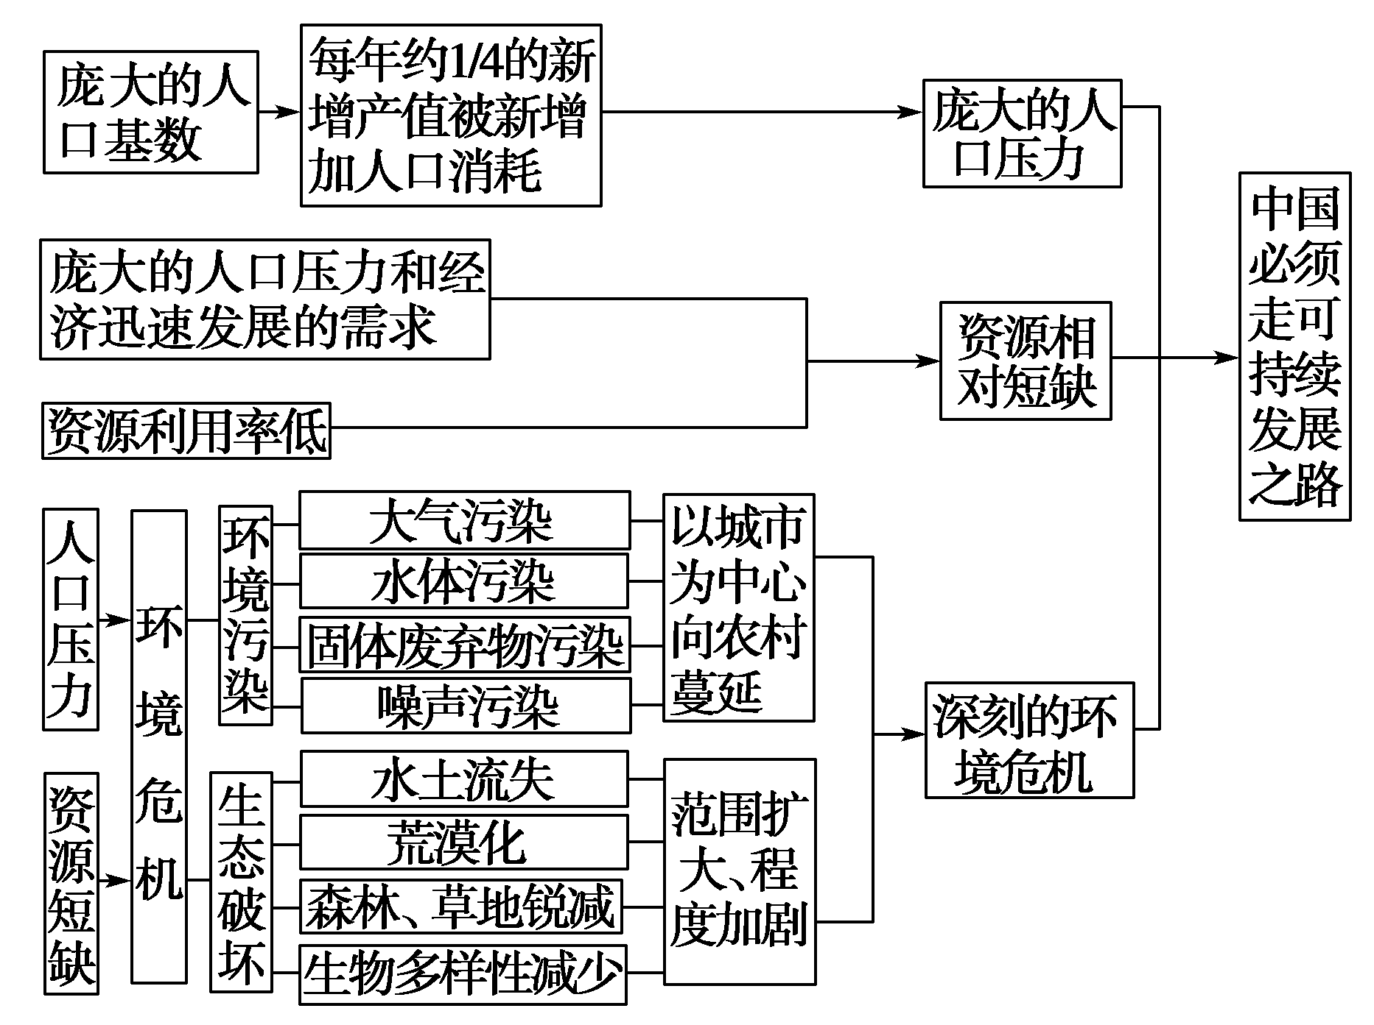

Slide 33
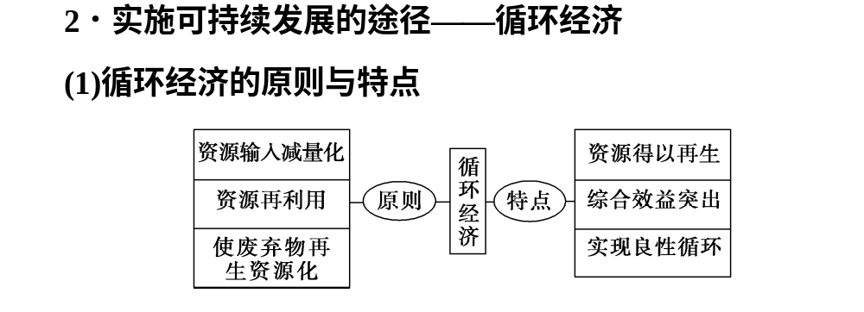

Slide 34
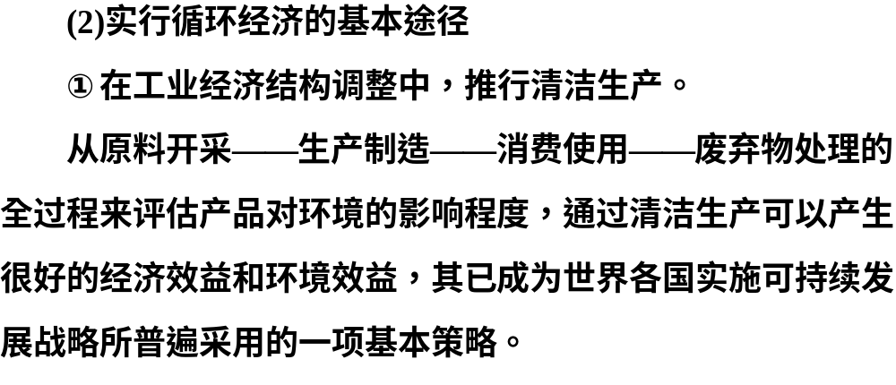

Slide 35
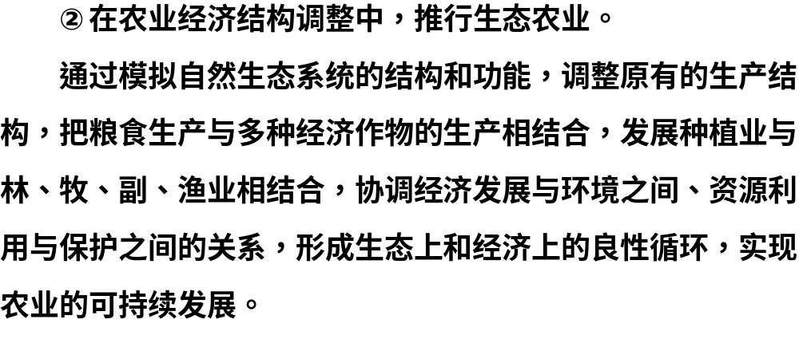

Slide 36
减量化原则(reduce)
项目 | 传统经济 | 循环经济
资源利 用方式 | 粗放利用 | 资源输入减量化，集约利用
资源利用 | 一次性利用，利用率低 | 多次利用，利用率高
废弃物处置 | 污染物和废弃物大量排放 | 废弃物再生资源化
物质流动 | 物质单向流动 | 物质反复循环流动
结果 | 获得经济效益的同时带来环境问题 | 经济和生态效益相结合
再使用原则(reuse)
再循环原则((recycle)

Slide 37
考点 | 命题方向
可持续 发展 | 1.以图文资料为背景考查可持续发展的内涵、原则及措施。 (例2，即时对点练3)
 | 2.以图表资料为载体考查我国实施可持续发展的必然性和主要途径。 (即时对点练4)

Slide 38
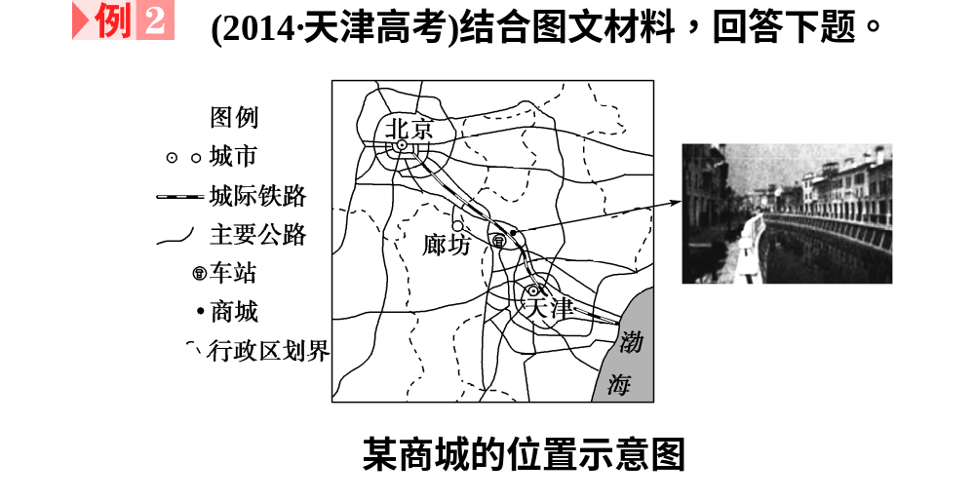

Slide 39
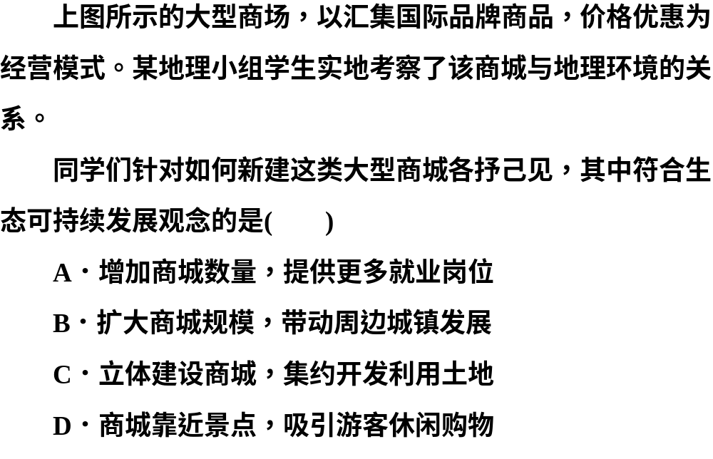

Slide 41

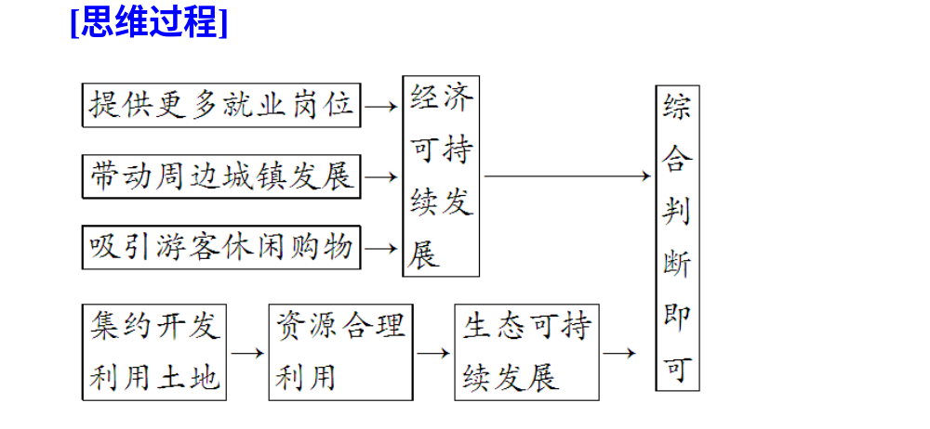

Slide 42
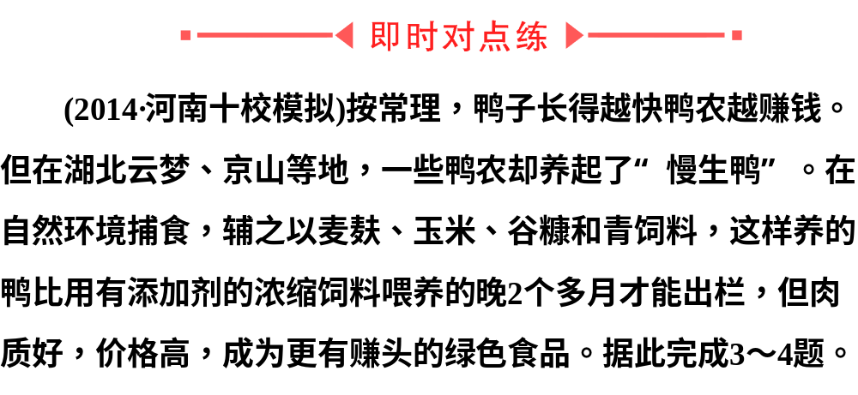

Slide 43
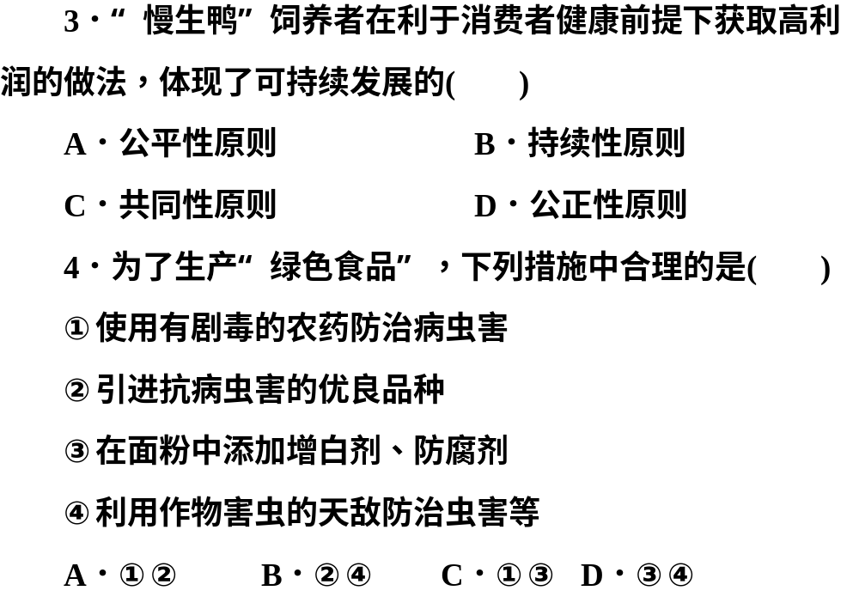

Slide 44
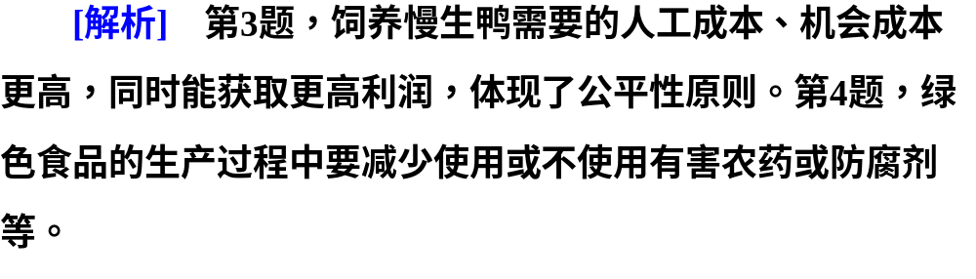

Slide 45
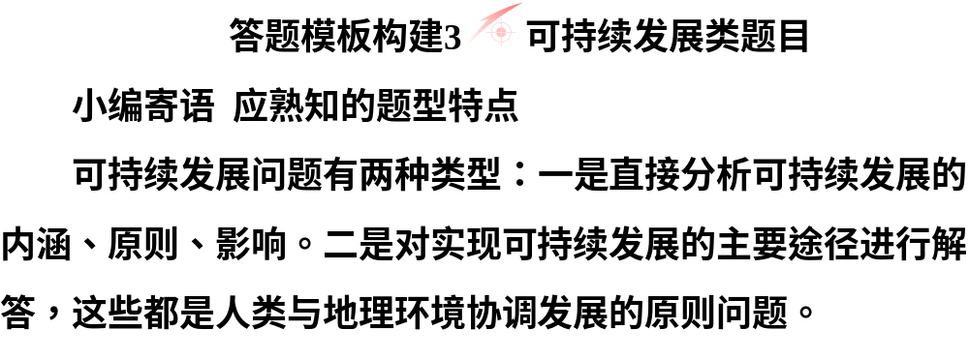

Slide 46
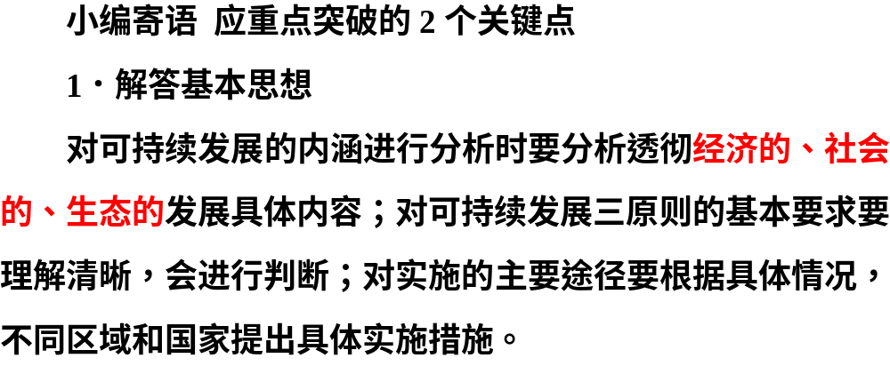

Slide 47
 | 术语、用语
可持续发展的内涵、原则等 | 生态可持续发展、经济可持续发展、社会可持续发展、公平性原则、共同性原则、持续性原则、人口基数、资源节约型社会、环境友好型社会、节能减排、低碳经济。
实现可持续发展的主要途径 | 控制人口规模，减轻人口压力；发展循环经济，大力推行清洁生产和生态农业。
发展循环 经济 | 减少污染和废弃物排放；综合利用资源，提高资源利用率；延长产业链，产品多元化，增加附加值；产业结构升级，提高经济效益。

Slide 48
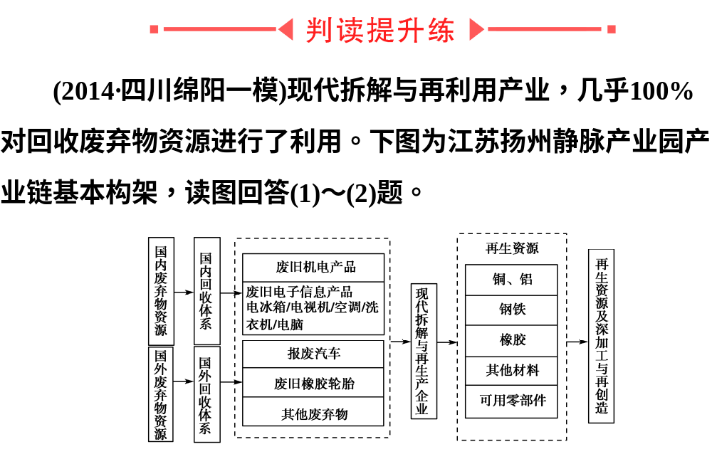

Slide 49
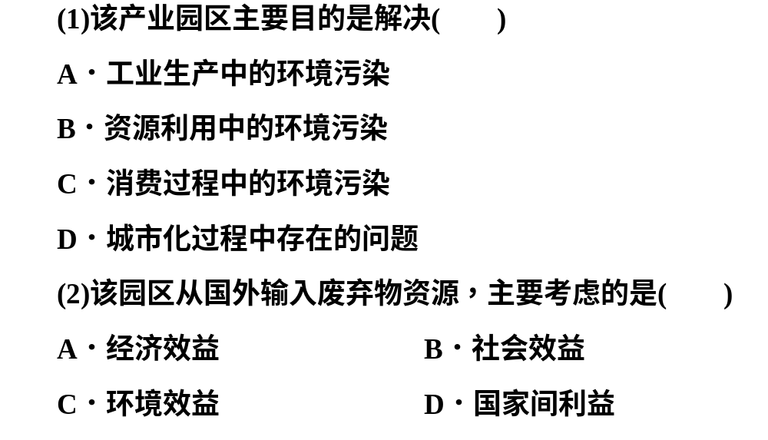

Slide 50
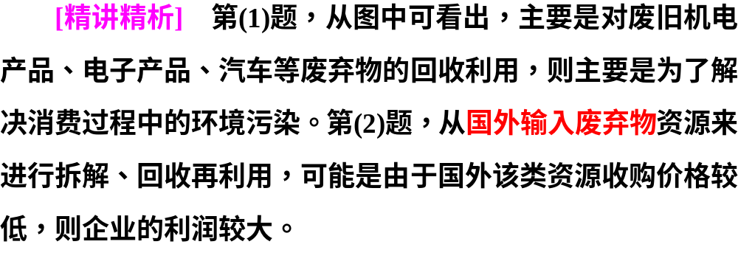

Slide 51

课后限时自测(二十四)
点击图标进入…

